Slide 1
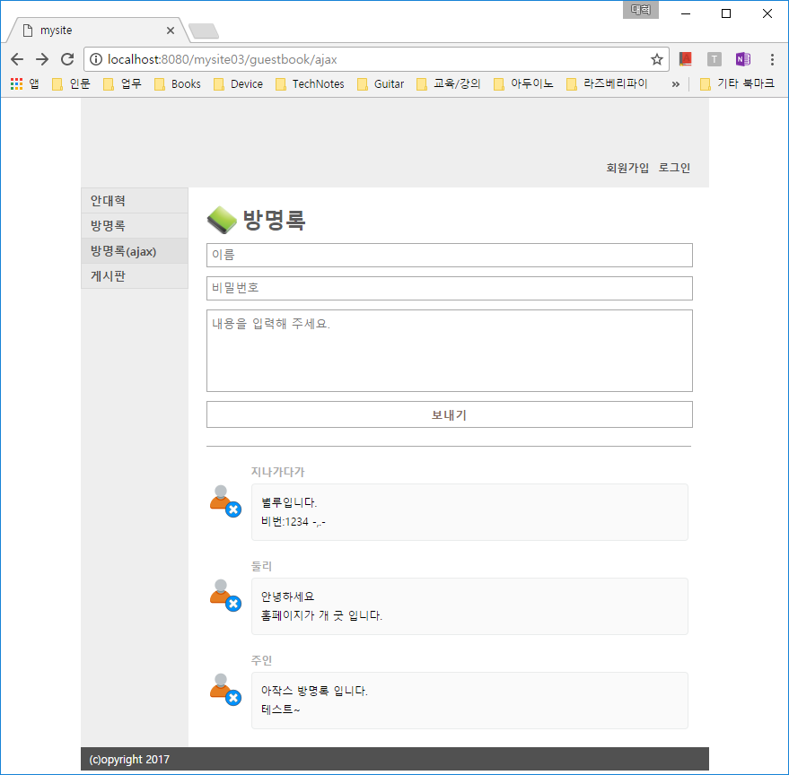
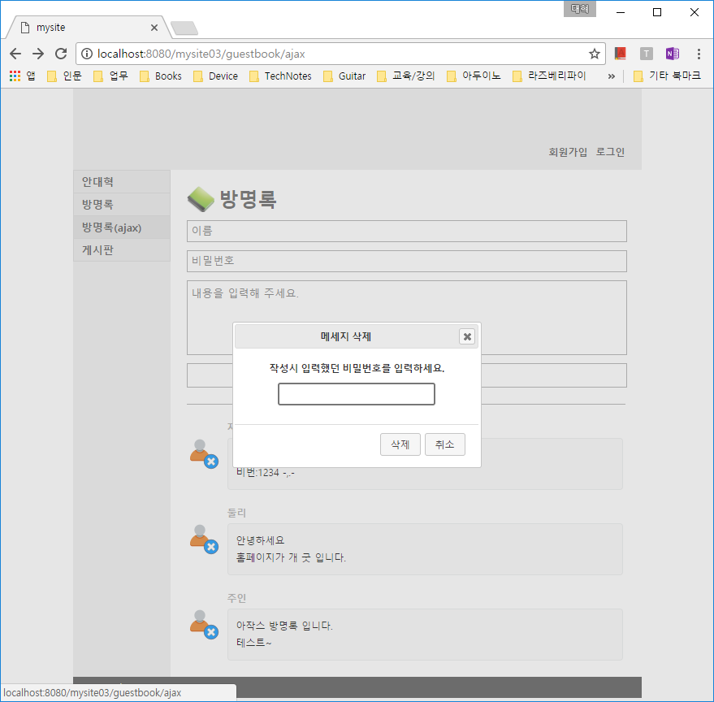
[과제] Ajax 방명록 UI 만들기
다음 화면의 요청과 응답이 가능하도록 ajax-index.jsp 작성을 합니다.

Slide 2
[과제] Ajax 방명록 UI 만들기
[ 힌트 스타일링 ]
1) inline 태그 block 태그 전환
#guestbook ul li strong, #guestbook ul li a {
display:block;
}
2) 삭제 버튼 절대 좌표 지정
#guestbook ul li {
position:relative;
}
#guestbook ul li a {
position:absolute;
left:20px;
top:40px;
}

